Slide 1
20…-20…
EĞİTİM ÖĞRETİM YILI
…………………………………..
İLKOKULU-ORTAOKULU
BAĞIMLILIKLA MÜCADELE
VELİ BİLGİLENDİRME semineri

Slide 2
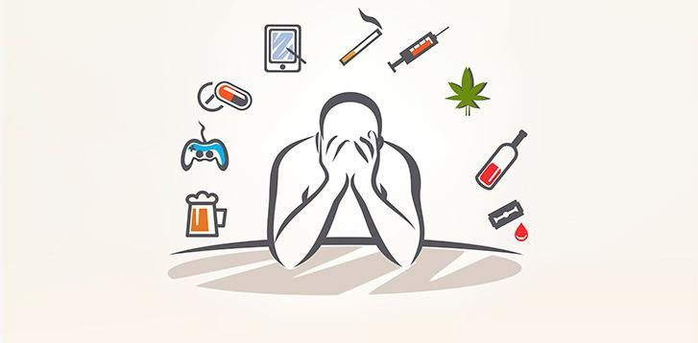
Bağımlılık Nedir?
“Bağımlılık; kişinin kullandığı bir madde, alkol, nesne veya yaptığı bir davranış (eylem) üzerinde kontrolünü kaybetmesidir. Kontrolsüzce kullanılan her madde ya da gerçekleştirilen her davranış bağımlılık oluşturma riski taşır. Kişiler hayatta birçok şeye karşı bağımlı olabilir. Örnek: madde, alkol, sigara, kumar, teknoloji, herhangi bir eşya veya davranış.

Slide 3
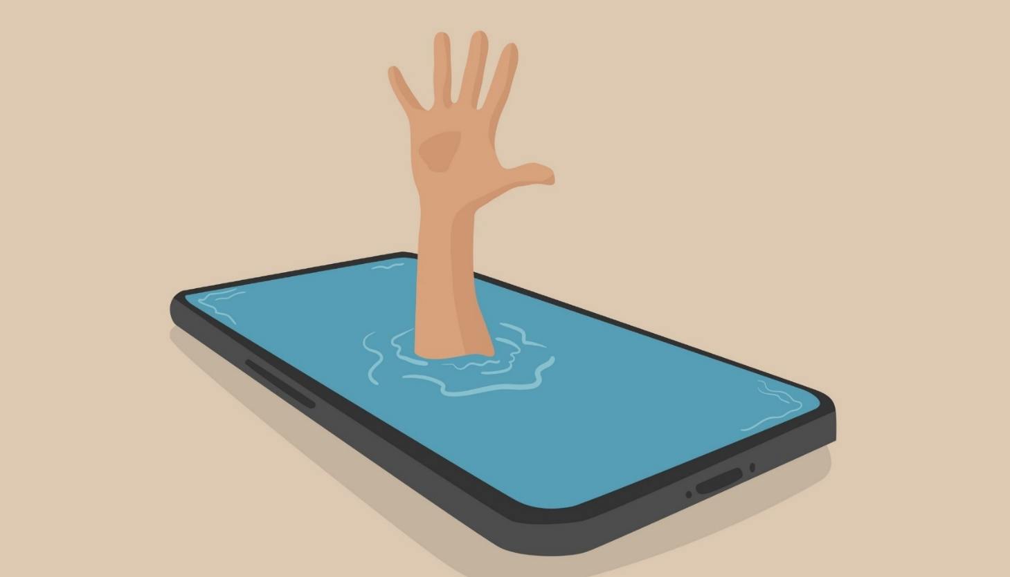
Bağımlılık Nasıl Oluşur?
Bağımlılığa neden olan faktörler incelendiğinde bağımlılığın nedeni olarak tek bir etkenden söz etmek güçtür. Bağımlılık için birçok etken söz konusu olabilir. Psikolojik ve biyolojik etkenler bağımlılık sürecini etkilemektedir. Kişi ilk olarak merak ve korku duygusu ile kullanımı denemek isteyebilir. Merakla birlikte bir kereden bir şey olmaz düşüncesi ile kullanım gerçekleşir. Bağımlılık beyinde dopamin adlı nörotransmiteri etkilemektedir. Dopamin; düşünce, his, motivasyon, hareket, dikkat ve karar verme gibi birçok temel fonksiyonel süreçte yer alır. Kullanılan maddeye bağlı olarak kullanım sıklığı, kullanım süresi, kullanılan madde türüne göre değişiklik gösterse de dopamin hormonunun kullanım sürecine bağlı olarak zarar görmesi sonucu beyin doğru şekilde çalışamamaya başlar ve bağımlılık ortaya çıkar. Bundan dolayı bağımlılığı bir beyin hastalığı olarak ele alabiliriz.

Slide 4
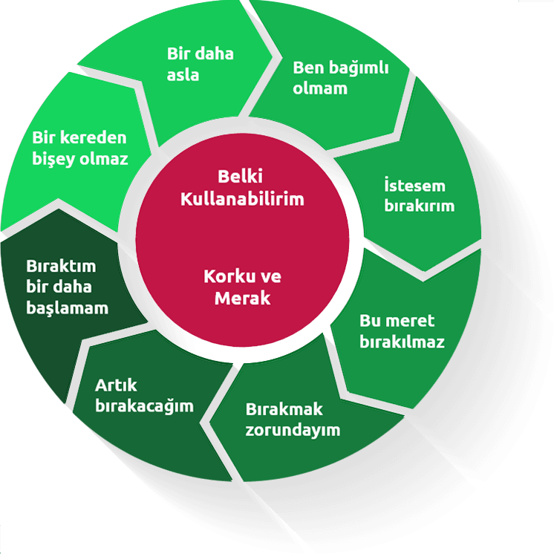
BAĞIMLILIK DÖNGÜSÜ

Slide 5

Tanı Ölçütleri
DSM 5 Tanı Ölçütleri Başvuru El Kitabında (Mental Bozuklukların Tanısal ve Sayımsal El Kitabı veya Ruhsal Bozuklukların Tanısal ve İstatistiksel El Kitabı - The Diagnostic and Statistical Manual of Mental Disorders, kısaca DSM) yer alan bağımlılık kriterleri şunlardır:
Tasarladığından daha uzun süreli kullanım
Geçmişte başarısız bırakma girişimleri
Zamanının çoğunu madde bulmak ve kullanmak için ayırma
Olumsuz etkilerine ve zarar görmesine rağmen kullanmaya devam etme
5. Madde kullanım isteği
6. Tolerans (kullanılan madde miktarının yeterli gelmemesi sebebiyle giderek artırılması)
7. Yoksunluk (Amerikan Psikiyatri Birliği, çev. 2013).

Slide 6
BAĞIMLILIK TÜRLERİ
Davranışsal
Kumar
Alışveriş
Maddesel
Uyuşturucu
Tütün
Teknoloji
Alkol

Slide 7
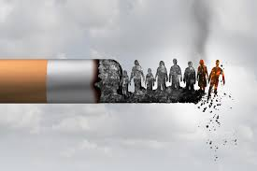
Tütün bağımlılığı
Dünya Sağlık Örgütünün kriterlerine göre bir kişiye “tütün kullanım bozukluğu tanısı” konulabilmesi için, bireylerin en az bir aydır, düzenli olarak sigara kullanması ve diğer belirtileri taşıması gerekmektedir.
En yaygın tütün ürünleri; sigara, sarmalık kıyılmış tütün mamulü, pipo, puro, nargilelik tütün mamulü, enfiye ve çiğnemelik tütündür.
Tütünün özgün maddesi koyu renkli bir sıvıdır ve bahsedilen bu zehirli sıvıya nikotin adı verilmektedir. Nikotinin şiddetli bağımlılık yapıcı etkisi vardır. 90-120 dakika boyunca alınmadığında, yoksunluk belirtileri ortaya çıkmaya başlar. Bu belirtiler tütünün bırakıldığı ilk gün en üst düzeyde hissedilebilir; ancak yoksunluk belirtileri zamanla azalarak yok olmaktadır.

Slide 8
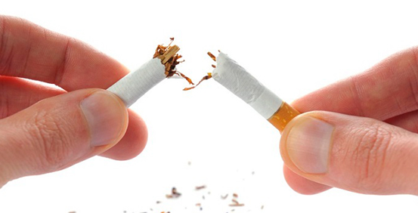
Sigarayı bırakmak için 10 adım:
Bırakma gününüzü belirleyin
Çevrenizdeki bütün sigara, çakmak, kibrit ve kül tablalarını uzaklaştırın
Küçük hedefler koyun
Kendinizi oyalayacak uğraşlar bulun
Sık sık dişlerinizi fırçalayın ve duş alın
Beslenmenize dikkat edin, bol su için
Sigara isteğinizi tetikleyecek etkenlerden uzak durun
Sakız çiğneyerek veya bitki çayı içerek sigara içme isteğinizin önüne geçin
Temiz hava alın, hareket edin
Canınız sigara isterse 10 kez derin nefes alıp verin

Slide 9
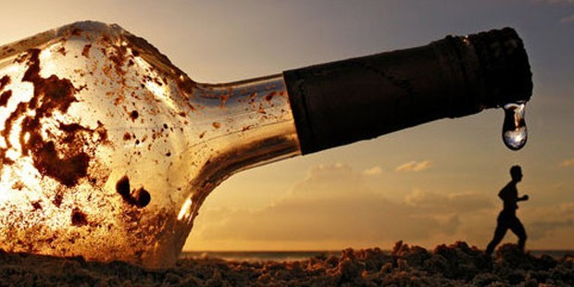
Alkol bağımlılığı
Amerikan Psikiyatri Birliğinin belirlediği DSM- 5 tanı ölçütlerine göre alkol bağımlılığı; on iki aylık bir süre içinde, aşağıdakilerden en az ikisi ile kendini gösteren, günlük hayatında belirgin bir sıkıntıya ya da işlevsellikte düşmeye yol açan, sorunlu bir alkol kullanım örüntüsüdür.
1. Kullanımı kontrol etme kabiliyetinin bozulması,
2. Alkol kullanmayı bırakmak ya da denetim altında tutmak için sürekli bir istek ya da sonuç vermeyen çabalar olması,
3. Alkol kullanımına diğer etkinliklere göre daha fazla öncelik verilmesi,
4. İşte, okulda ya da evdeki konumunun gereği olan başlıca yükümlülüklerini yerine getirememe,
5. Zararlarla veya olumsuz sonuçlarla karşılaşılmasına rağmen kullanıma devam edilmesiyle kendini gösteren güçlü bir alkol kullanma isteği,
6. Alkolün gitgide eski etkisini kaybetmesi (tolerans geliştirilmesi),
7. Çoğu kez, istendiğinden daha fazla ya da daha uzun süreli olarak alkol alınması,
8. Alkolün etkilerinin neden olduğu ya da alevlendirdiği, sürekli ya da yineleyici toplumsal ya da kişiler arası sorunlar olmasına karşın alkol kullanımını sürdürme,
9. Yineleyici bir biçimde, tehlikeli olabilecek durumlarda alkol kullanma,
10. Alkol kullanımının kesilmesi veya azaltılması sonrasında yoksunluk belirtilerinin görülmesi.

Slide 10

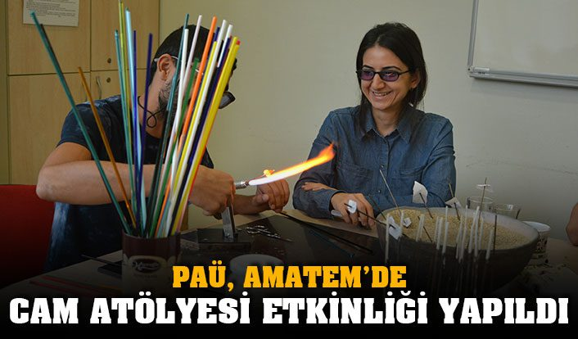
Tedavi için
Alkol psikoaktif madde olduğu için kötüye kullanımını veya bağımlılığının geliştiğini kabul etmek zaman alabilir. Alkol kullanan birçok kişi sosyal kullanım düzeyinde devam ederken bağımlılığı gelişmektedir. Alkol kullanan ve bırakmak isteyen, bu konudaki problemlerine çözüm arayan kişi ve yakınları Yeşilay Danışmanlık Merkezleri (YEDAM), hastanelere bağlı alkol ve madde bağımlılığı tedavi merkezleri (AMATEM) ile psikiyatri kliniklerine başvurarak destek alabilirler.

Slide 11
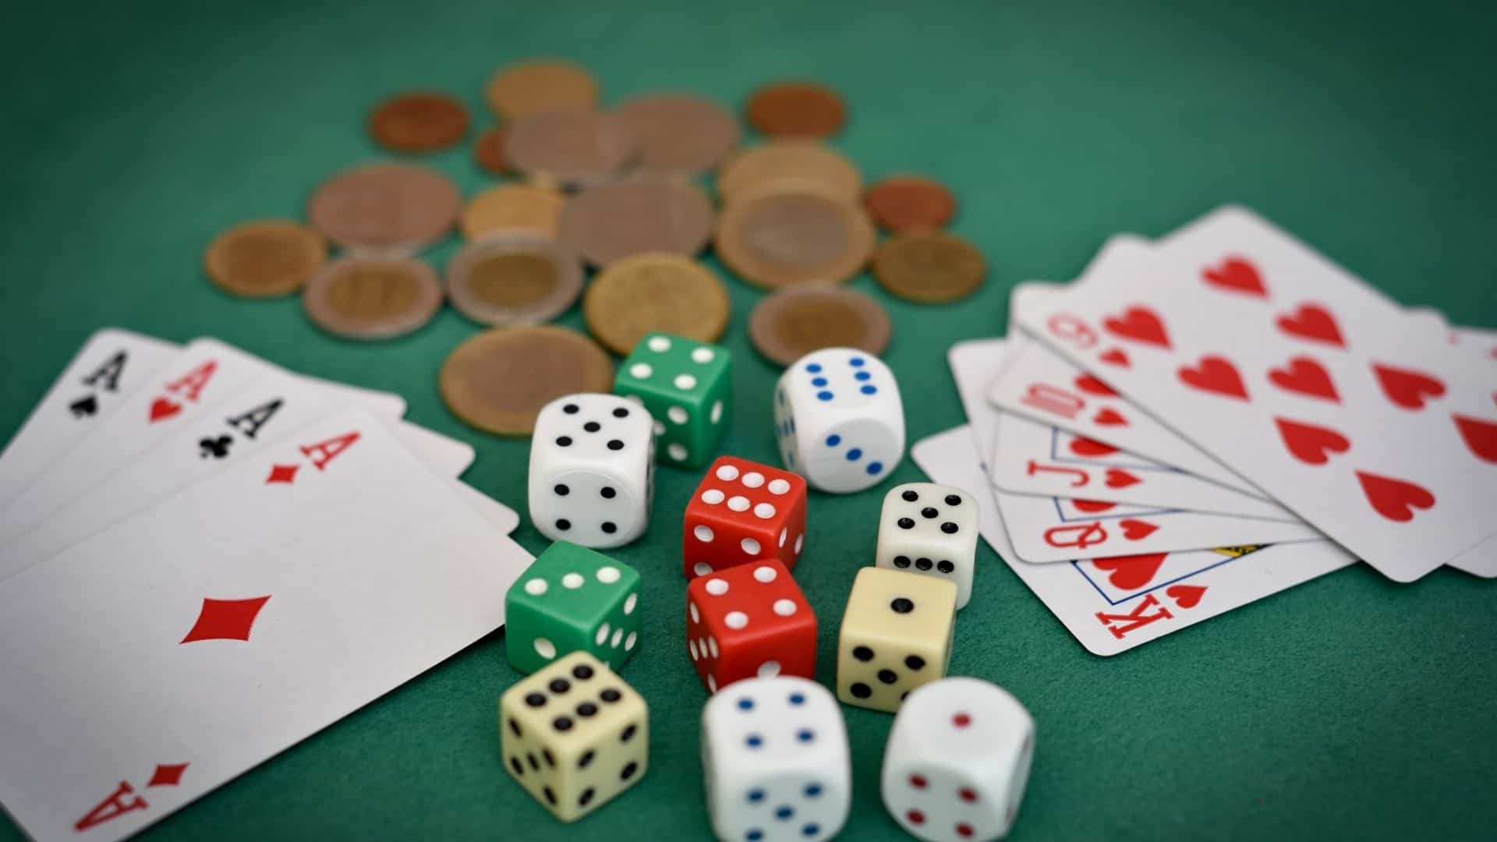
Kumar bağımlılığı
Kumar oynama bozukluğu, davranışsal bağımlılıklar arasında yer almakta ve şu özelliklerle tanımlanmaktadır:
- Kumar oynama üzerinde kontrolün sağlanamaması (başlama, sıklık, yoğunluk, süre, sonlandırma ve bağlam açısından).
- Kumar oynamaya yaşamdaki diğer ilgi alanlarına ya da günlük faaliyetlere göre öncelik verme.
- Ortaya olumsuz sonuçlar çıkmasına rağmen kumar oynamaya devam etme ya da daha fazla oynama.

Slide 12
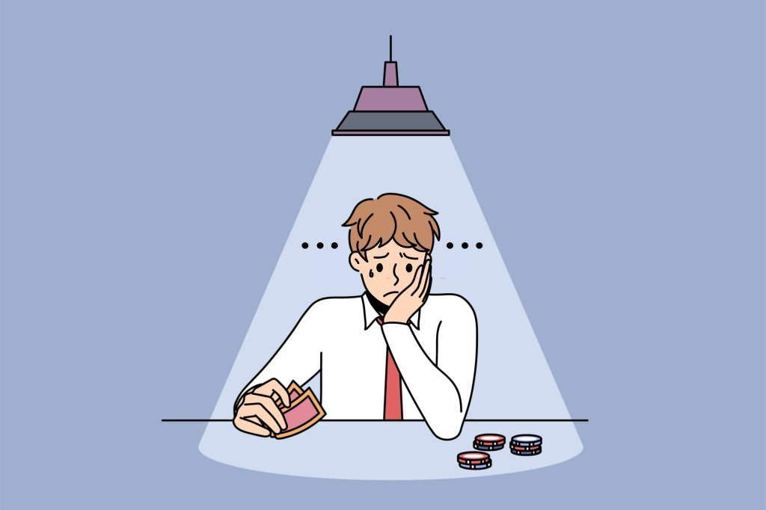
Tedavi için
Bu rahatsızlığın tedavisi mümkündür. Patolojik kumar bağımlılığının tedavisinde sıklıkla madde bağımlılığı tedavisi modeli uygulandığından bu kişiler madde bağımlılığı tedavi bölümlerine yönlendirilmelidir.
Kişiye göre düzenlenen tedavi programıyla başarıya ulaşmak mümkündür. Bunun için ilk olarak kumar bağımlılığının (kumar oynayan kimse tarafından) patolojik bir rahatsızlık olduğunun kabul edilmesi zorunludur.

Slide 13
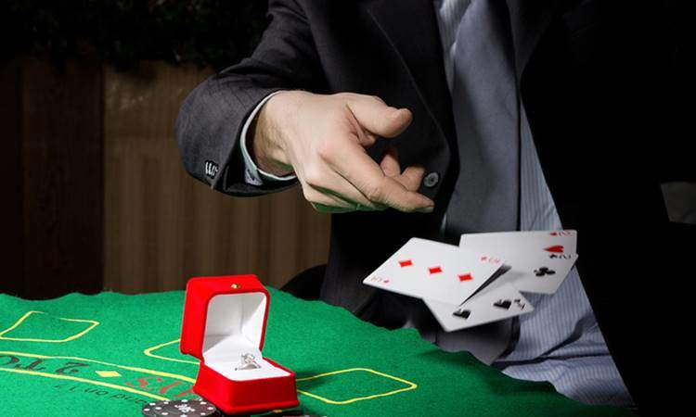
Kişi Kumar Oynama Düşüncesiyle Başa Çıkabilmek İçin
Kumar oynanan yerlerden ve internette kumar oynatılan sitelerden uzak durmalıdır.
Kumar oynama düşüncesini oluşturan şeylerden uzaklaşmalıdır (at yarışı programları, casino reklamları, piyango biletleri vs.).
Kumarla ilgisi olan kişilerden uzak durmalıdır.
Kumar üzerine yapılan tartışmalara girmekten kaçınmalıdır.
Günlük ihtiyacı karşılayabilecek kadar para bulundurmalı, gereği dışında kredi kartları ve ATM kartlarını kullanmamalıdır.
6. Yaşam tarzının değiştirilmesi, olumsuz alışkanlıkların yerine olumlu davranışların konulması gerekmektedir.
7. Gerek kumar oynayan kimse gerekse ailesinden birisinin kumar oynadığını bilen birisi bağımlılık tedavisine başvurmaktan ve bu yolla kumarla mücadele etmekten kaçınmamalıdır.
8. Destek almak için güvenilen bir aile dostundan veya arkadaştan yardım istenmelidir.
9. Başka şeylerle meşgul olmak önemlidir. Dikkati başka aktivitelere çevirmek (evde iş yapmak, spora gitmek gibi) faydalı olacaktır

Slide 14
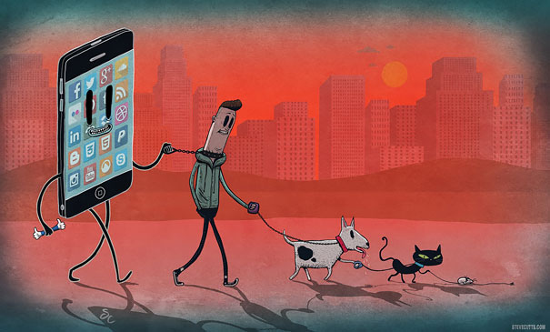
Teknoloji bağımlılığı
Teknoloji ve internetin bilinçli olmayan, kontrolsüz bir şekilde kullanımına bağlı olarak ortaya çıkan davranışsal bağımlılıklar; oyun oynama bozukluğu, kumar oynama bozukluğu, sosyal medyanın ve akıllı telefonun aşırı kullanımı gibi bağımlılık yapıcı alt davranışlarla kendini gösteren bağımlılık türü teknoloji bağımlılığı olarak tanımlanır.

Slide 15

Önerilen ekran süreleri
İçinde yaşanılan dijital çağda teknolojinin bilinçli kullanılması büyük önem kazanmıştır. Bu nedenle bu çağın içine doğan çocuk ve gençlerin teknolojiyle bilinçli bir şekilde temas kurmasına özen göstermek gerekmektedir. Türkiye Bağımlılıkla Mücadele (TBM) Eğitim Programı kaynaklı, Yeşilay’ın önerdiği ekran süreleri aşağıdaki gibidir:
  0-3 yaş: Ekrandan olabildiğince uzak tutulmalıdır.
  3-6 yaş: Günlük toplam süre en fazla 20-30 dk.
  6-9 yaş: Günlük toplam süre en fazla 40-50 dk.
  9-12 yaş: Günlük toplan süre en fazla 60-70 dk.
  12+ yaş: Günlük toplam süre en fazla 120 dk.

Slide 16
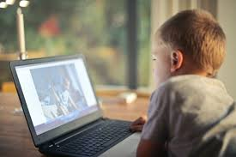
Ekran kullanımı nasıl olmalı?
18 ayın altındaki çocuklarda görüntülü sohbet dışında ekrana dayalı medyadan kaçınılması,
18-24 ay arasındaki çocuklarda nitelikli programlar seçilmesi ve ebeveynlerin bu programları çocuklarıyla birlikte izlemesi,
2-5 yaş arası çocuklarda nitelikli programlar seçilmesi,
6 yaş ve üstü çocuklarda, medyayı ve medya türlerini kullanmaya ayrılan sürenin tutarlı sınırlar dâhilinde olması.

Slide 17
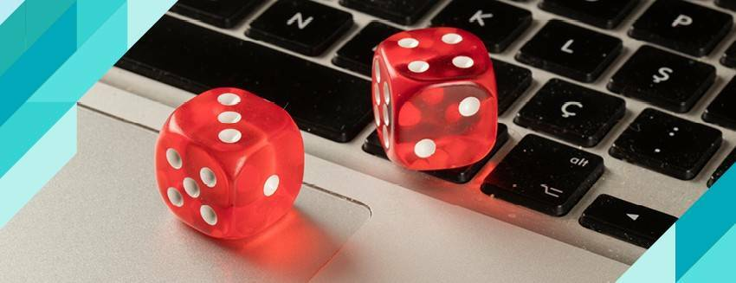
Özellikle yetişkinlerde oynanan oyunların içine para katıldığında kumar bağımlılığı riskinin arttığı ve kumar bağımlılığına geçiş yapabildikleri belirtilmiştir.

Slide 18
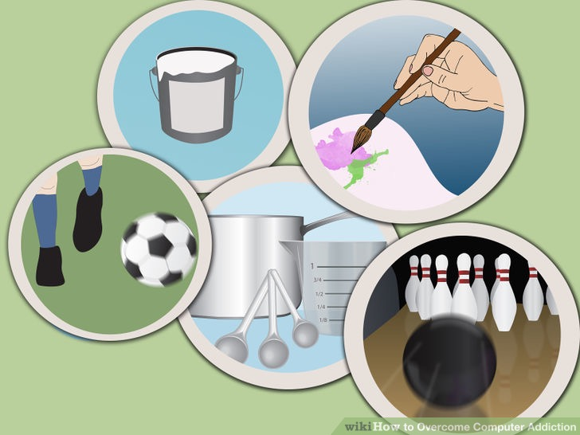
Ne yapmalı?
Çocuklarınızı arkadaşları ile doğal yollardan görüşmeleri için yönlendirin, akran grupları içerisinde sosyalleşmesini sağlayın.
Çocuklarınızı yetenek ve ilgi alanlarına uygun spor dallarına yönlendirin.
Çocuğunuzun arkadaşlık ilişkilerini destekleyin, onları bir araya getirecek aktivite planlayın.
Çocuğunuzun bilgisayar kullanımını kontrol edin ve sanal ortamdaki arkadaşlarını tanıyın. Bilgisayarlarınızda güvenli internet uygulamalarının olmasına özen gösterin.
Çocuğunuzla birlikte vakit geçirin. Keyif alabileceğiniz aktiviteler planlayın.

Slide 19

Ne yapmamalı?
Akıllı telefon/tablet vb. gibi teknolojik aletleri çocukları teselli etmek, boş zamanlarını değerlendirmek ve susturmak için kullanmayın. Haftalık çizelgeler oluşturarak buna göre teknolojik alet kullanım planı oluşturun.
Sadece ekran süresine odaklanmayın, çocukların kontrolsüz ve uzun süre internet kullanmasını denetleyin. İnternet filtrelerinden destek alınabilir.
Yemek ve çay saatlerinde bilgisayar başındaki çocuğa servis yapmayın, size katılması için teşvik edin. Sorumluluklarını onun yerine yüklenmeyin.
Televizyon veya internet benzeri teknolojik alet merkezli ev düzeni kurmayın. Teknolojik aletler ortak kullanım alanında olabilir.
Akıllı telefon/tablet vb. yoğun kullanımı olmaması için ona görevler verin ve aldığı görevleri yerine getirmesi için çocuğunuzu destekleyin.
6. Çocuğunuza internet kullanımının olumsuz süreçleri hakkında çok fazla mesaj vermeye çalışmayın. Çocuk çok fazla verilen mesajları unutur veya karıştırır. Sık sık aynı cümleleri kurmak sürecin önemini azaltacaktır. Az, doğru ve sizin için en önemli mesajı vermeye çalışın.
7. Çocuğunuza ahlak dersi vermeyin, eleştirme/suçlama yapmayın. Onun yaşadığı duyguları inkâr etmeyin, anlamaya çalışın.
8. Yaralayıcı mesajlar kullanmaktan kaçının. Yaralayıcı mesajlar kullanıldığında iletişim bozulur ve iletişimin bozulması ile çocuk kendisini savunmaya başlar. Bu savunmalar sonucu çocuk içine kapanır veya sık sık yalan söyler.

Slide 20
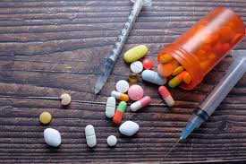
MADDE BAĞIMLILIĞI
Madde kullanımına bağlı bozukluklar adı altında sınıflandırılmaktadır. Vücuda girdiğinde davranışsal, ruhsal ve beden üzerinde değişikliklere neden olan, bağımlılık yapabilen kimyasal maddelere bağımlılık yapıcı maddeler denir. Bu maddeler tıp kaynaklarında psikoaktif madde olarak geçmektedir.
Psikoaktif madde; merkezi sinir sistemini etkileyerek beynin fonksiyonlarını değiştiren algıda, duyularda, davranışlarda, bilinçte ve ruh halinde değişikliklere neden olan kimyasal maddelerdir. Aralarında belirli ilaçların da bulunduğu psikoaktif maddelerin, tek seferlik kullanımında dahi kullanıma bağlı çeşitli bozukluklar ortaya çıkmaktadır.

Slide 21
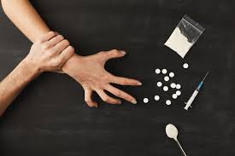
DSM-5 Tanı Ölçütleri Başvuru El Kitabı’na göre madde yoksunluğu şu şekilde tanımlanmaktadır:
A. Aşırı ölçüde ve uzun süreli (genellikle, en az birkaç ay süresince, her gün ya da neredeyse her gün kullanım) madde kullanımının bırakılması.
B. A tanı ölçütünde tanımlanan madde kullanımının bırakılmasının ardından, yaklaşık bir hafta geçtikten sonra, aşağıdaki üç (ya da daha çok) belirti ya da bulgunun gelişmesi:
Kolay kızma, öfke ya da saldırganlık
Sinirlilik ya da bunaltı
Uyku sorunu (Örneğin; uykusuzluk, rahatsız edici düşler)
Yeme isteğinde azalma ya da kilo verme
Huzursuzluk
Çökmek
Belirgin rahatsızlığa neden olan, şu bedensel belirtilerden en az biri: Karın ağrısı, sarsılma/titremeler, terleme, ateş, ürperme ya da baş ağrısı.
C. B tanı ölçütündeki belirtiler ve bulgular klinik açıdan belirgin bir sıkıntıya; toplumsal, işle ilgili alanlarda ya da önemli diğer işlevsellik alanlarında düşmeye neden olur.
D. Bu belirtiler ve bulgular başka bir sağlık durumuna bağlanamaz; başka bir madde zehirlenmesi ya da yoksunluğu olmak üzere, başka bir ruhsal bozuklukla daha iyi açıklanamaz.

Slide 22
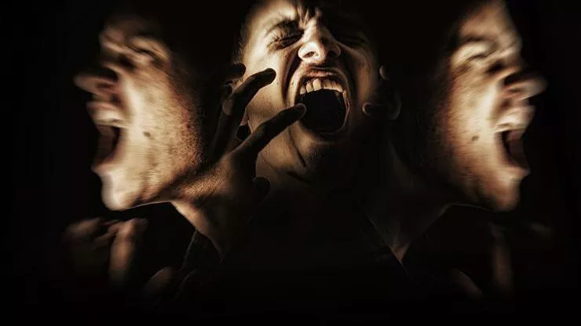
“Madde kullanan kişilerde şizofreni görülme olasılığı %40 civarındadır.
Amerika'da yapılan bir başka araştırmada esrarın şizofreni riskini en az 7 kat artırdığı ortaya kondu.

Slide 23
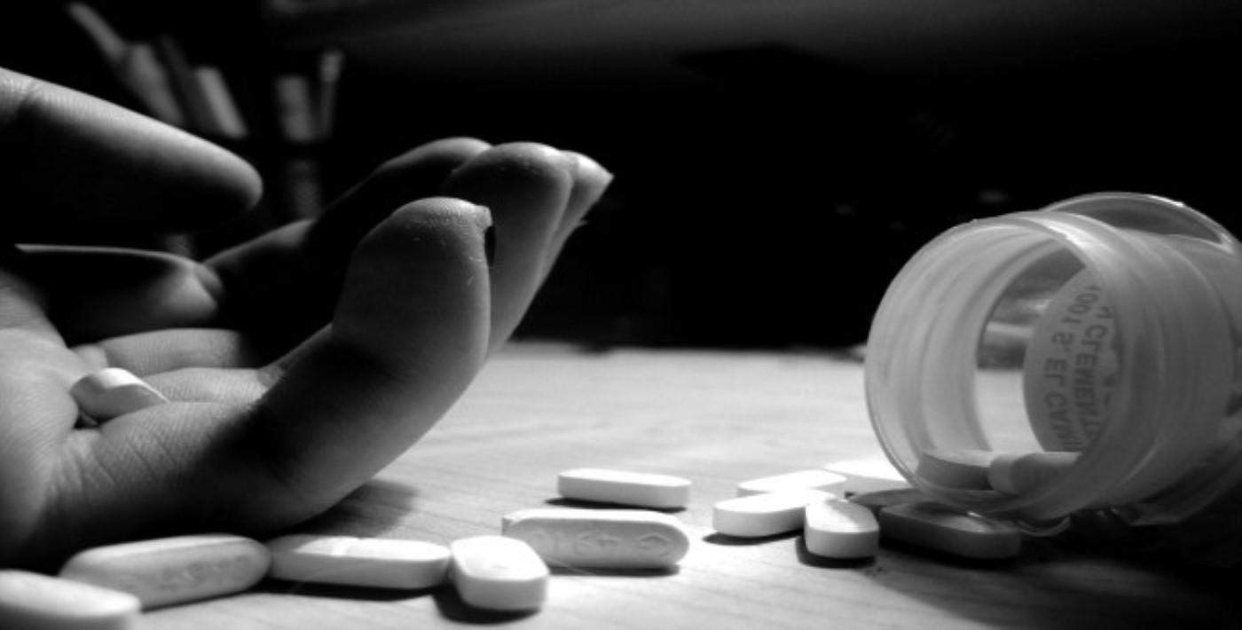
Madde Kullanımına Zemin Hazırlayan Risk faktörleri
Madde kullanım bozukluğu konusunda birçok farklı risk faktörü vardır. Bu risk faktörleri arasında en öne çıkanları şöyle sıralanmaktadır:
Psikolojik sorunları olan ya da herhangi bir madde bağımlılığı bulunan ebeveynlere sahip çocukların daha fazla risk altında olması muhtemeldir.
Ebeveyn-çocuk bağlanmasının güvensiz olması ve ilgi eksikliği (Özellikle ebeveynlerin çocuğun gelişim sürecinde ihmal davranışında bulunmaları)
Sınıfta aşırı utangaçlık ya da şiddet içeren davranışlar
Aile içi kuralların açık olmaması ve belirlenmiş kurallara aile üyelerinin uymaması
Okul başarısında düşüş
Biyolojik ve çevresel faktörler

Slide 24
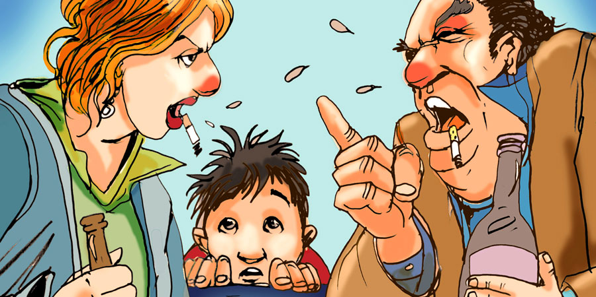
Önleyici Faktörler:
Madde kullanım bozukluğundan koruyucu ve önleyici bazı faktörler vardır. Bunlar arasında;
Çocuk ile gençlere uyuşturucu maddelerin zararlı etkileri ve bağımlılık konusunda yaşlarına uygun doğru bilgilendirmeler yapma
Aile sistemi içinde güçlü ve pozitif bağlar inşa etme.
Ebeveynlerin çocuklarının arkadaş olduğu kişilerden ve sosyalleştikleri ortamlardan haberdar olması.
Açık, anlaşılır kurallar koyma ve kurallara uyma konusunda tüm aile üyelerinin hassasiyet göstermesi
Okul, sivil toplum kuruluşu ve kulüp gibi kurum ve kuruluşlarla temas içinde olma.

Slide 25
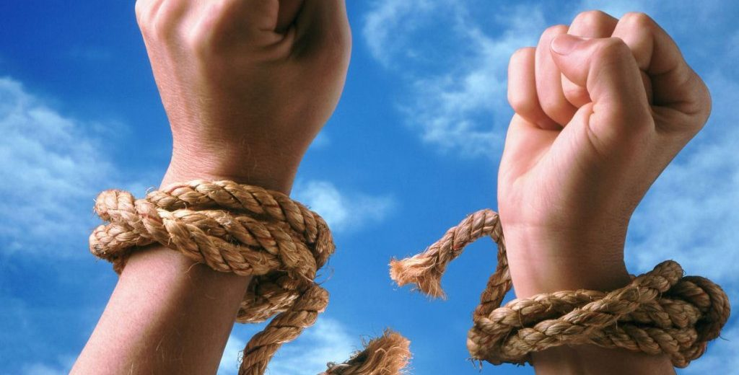
Ne yapmalı?
Eğer kişi maddenin etkisi altında ise onunla bu durumda konuşmanın yararı olmaz.
Kendinizi hazır hissetmeden onunla konuşmayın.
Açık, samimi ve inandırıcı olun, öğüt vermeyin.
Genellemeler yapmaktan kaçının.
Korkularınıza dayanarak konuşmayın.
Onu etiketlemekten kaçının, çünkü "kullanıcı olarak" etiketlenen kişiye yaklaşmak çok zordur.
Önyargılarınızın farkına varın ("Bunlar iflah olmaz"), böylece yanlış iletişim kurma olasılığını azaltırsınız.
Kendinizi onun yerine koymayı deneyerek onun düşünce, yaşantı ve korkularını anlamaya çalışın.
Uzman yardımı alması için samimi bir yaklaşımla onu ikna edin.

Slide 26
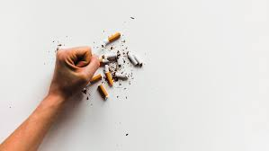
NE YAPMAMALI?
Ebeveynler çocuklarının madde kullanımını öğrendikleri süreçte; kabullenememe, süreci inkâr, üzüntü, şok, hayal kırıklığı, öfke, kullanıcıyı sorgulama gibi durumlar yaşayabilirler. Buna bağlı olarak çocuklarına karşı beklenti, davranış ve tutumları değişebilmektedir. Bu davranış ve tutumların getirdiği tepkiler süreci olumlu etkilemek yerine, daha çok olumsuz etkileyebilir ve bu tepkilerden kaçınmak gerekmektedir.
Benim çocuğum asla yapmaz,
Bu çocuk senin yüzünden böyle oldu,
Daha iyi anne-baba olamadık,
Ben seni bunun için mi yetiştirdim,
Benim böyle çocuğum olamaz,
Senden hiçbir şey olmaz gibi cümleler kurmanın süreci iyileştirmeyeceği unutulmamalıdır.
Öncelikle kişiyi dinlemeli ve yargılamadan anlamaya çalışmak faydalı olacaktır. İçinde bulunulan zor durumla doğru şekilde başa çıkma yöntemlerini öğrenmek için ebeveynlerin bir uzmandan destek alması faydalı olabilir

Slide 27
Bağımlılık hayatı daha iyi gösterirken onun içini boşaltan her şeydir.
Dinlediğiniz için teşekkürler…

